Slide 1

3. Emigrantská literatura – Jan Amos Komenský
Mgr. Regina Jonášová 2023

Slide 2
Emigrantská barokní literatura
Vrchol 1620-1660
Bitva na Bílé hoře (střet českých protestantských stavů a habsburské monarchie)
česká kultura se odsouvá na venkov (knížky lidového čtení a folklór vůbec)
nuceně se přechází ke katolické víře, mnozí (zejména intelektuálové) volí raději EMIGRACI

Slide 3
Bílá hora…
61 - Bílá hora - Dějiny udatného českého národa
http://www.youtube.com/watch?v=quYXrpTItws

Slide 4
Jan Amos Komenský
65 - Jan Amos Komenský - Dějiny udatného českého národa
https://www.youtube.com/watch?v=lnfsK8j5rec

Slide 5
JAK
https://www.youtube.com/watch?v=dUW9Chv-ASc

Slide 6
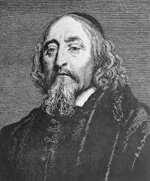
Jan Amos Komenský (1592-1670)
Narozen asi v Nivnici na Moravě, záhy osiřel
VŠ studia v Německu
Po Bílé hoře utrpení – smrt ženy a synů na mor
Skrýval se a 1628 odešel do exilu

Slide 7
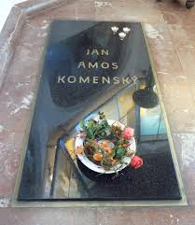
Jan Amos Komenský
Lešno (Polsko)– stal se posledním biskupem jednoty bratrské
Zde mu při ničivém požáru shořelo jeho 40 – leté dílo „Poklad jazyka českého“
Slavný, cestoval po celé Evropě
1670 zemřel v Holandsku, pohřben je v Naardenu

Slide 8
Dílo JAK
1) spisy nábožensko – filozofické (N-F)
Labyrint světa a ráj srdce
Alegorie:
Svět = město
Poutník = Komenský, který si hledá ve městě práci

Slide 9
Labyrint světa a ráj srdce
2 průvodci = Všezvěd Všudybud (dává poutníkovi uzdu)
Mámení (nasazuje mu brýle – posunou se a poutník vidí skutečné poměry)
6 ulic = společenské vrstvy (vojsko, učenci, církev…)

Slide 10

Labyrint světa a ráj srdce
Uprostřed města stojí hrad královny Moudrosti a hrad Štěstěny, jen někteří jej dosáhnou….
Východiskem dle JAK je ráj vlastního srdce a víry = křesťanské hodnoty

Slide 11
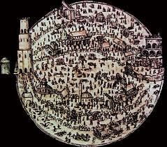
Labyrint světa a ráj srdce
Viz středověká rytina

Slide 12
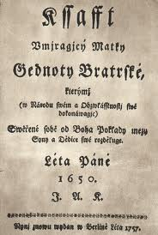
1) Spisy nábožensko - filozofické
1648 – Kšaft umírající matky jednoty bratrské
Kšaft = odkaz
Sepsán po skončení 30 – leté války, kdy byl podepsán tzv. vestfálský mír
Znamenalo to konec nadějí emigrantů
Alegorie = matka odkazuje dětem to nejlepší

Slide 13
Kšaft umírající matky jednoty bratrské
„Věřímť i já Bohu, že po přejití vichřic hněvu vláda věcí tvých k tobě se zas navrátí, ó lide český.“
Marta Kubišová – Modlitba pro Martu (symbol sametové revoluce v roce 1989):
http://www.youtube.com/watch?v=rxUyRct9Ed0

Slide 14
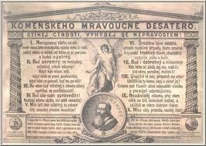
2) Pedagogická činnost JAK
JAK = „učitel národů“, reformátor vzdělání
Velká didaktika
Latinsky Didaktika Magna
Nauka o vzdělání, dokončena byla v exilu
30 – leté dílo JAK

Slide 15

Velká didaktika
JAK požadoval přirozenou výchovu
1)= 4 roční doby po 6 letech
1) Klín mateřský do 6let
2) Chlapectví do 12 let(obecná škola v mateřštině)
3) Dospívající do 18 let (latinská škola v latině a dalších 3 cizích jazycích)
4) Jinošství 18 – 24 let (akademie se 3 fakultami – lékařská, práva, teologie)

Slide 16
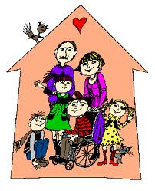
Velká didaktika
2) Demokratizace
Do školy mají chodit hoši i dívky
Bohatí i chudí
3) hromadná školní docházka
JAK rozdělil žáky dle věku do tříd

Slide 17
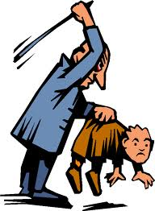
Velká didaktika
4) ne mechanickému učení
Důraz na porozumění
Názornost
Školu hrou
Chtěl zásadu posloupnosti (od jednoduchého k těžkému, od konkrétního k abstraktnímu)
5) propagace laskavé přísnosti
Ale fyzické tresty JAK připouštěl ☺

Slide 18

Velká didaktika
6) JAK zavedl praktické dovednosti
TV, VV, HV…
7) dobré učebnice jsou základ
8) trvalé zvládnutí poznatků
9) důraz na mravní výchovu

Slide 19
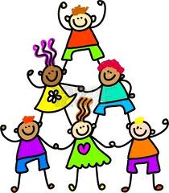
3) Učebnice
Informatorium školy mateřské
Určeno matkám a chůvám
Důraz na harmonický vývoj dítěte
Výchova a vzdělání dle JAK začíná předškolním věkem

Slide 20
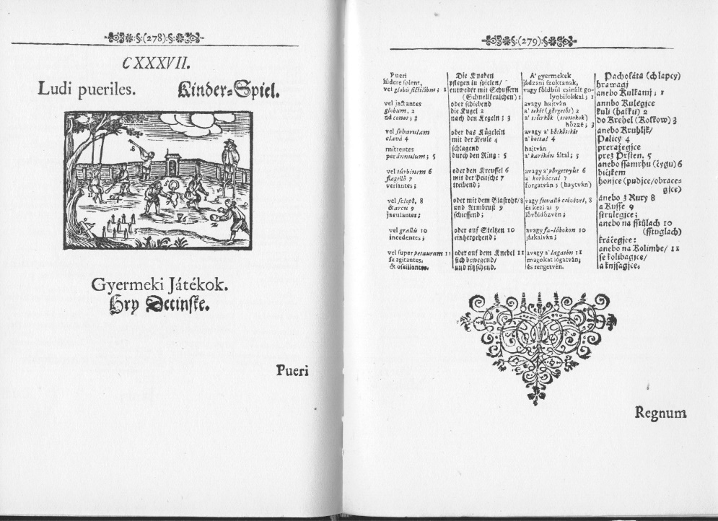
3) Učebnice
Brána jazyků otevřená
Encyklopedický charakter
Jazykové a věcné vyučování se spojuje
Orbis pictus (Svět v obrazech)
Nejslavnější učebnice encyklopedického charakteru
Témata jsou ilustrována

Slide 21
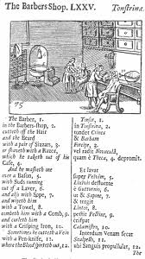
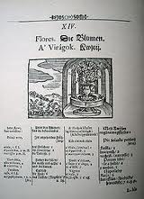
Orbis pictus

Slide 22
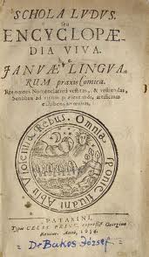
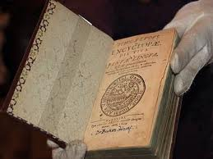
3) Učebnice
Schola ludus
„Škola hrou“ = soubor latinských školních her

Slide 23

4) Encyklopedické dílo
1) latinské učebnice (mapují slovní zásobu)
2) Poklad jazyka českého
Celoživotní dílo JAK po požáru v Lešně zachováno v torzu
Tzv. thesaurus = slovní zásoba češtiny za celou dobu její existence

Slide 24
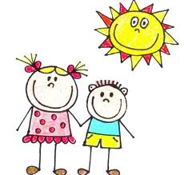
Díky za pozornost ☺

